Slide 1
Внеклассное мероприятие «Императорский Царскосельский Лицей»
Цели:
познакомиться с особенностями первого российского Лицея;
углубить знание лицейской биографии А. С. Пушкина, как самого важного периода формирования личности поэта;
способствовать расширению кругозора и развитию интересов к русской истории и литературе.

Slide 2
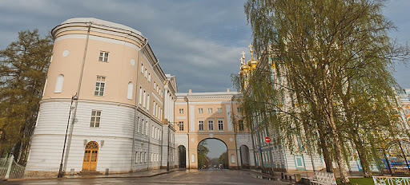
19 октября - День рождения Царскосельского лицея.
Это одна из знаковых дат в русской истории и культуре.

Slide 3
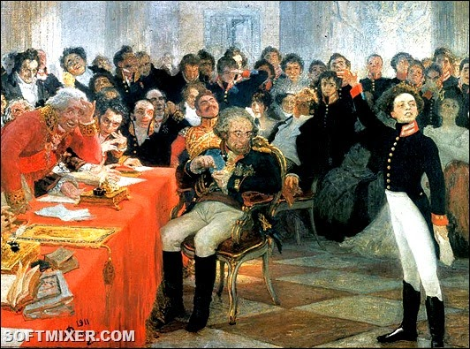
Легендарное образовательное учреждение в дворцово-парковом пригороде Санкт-Петербурга выпустило блестящую плеяду ученых, писателей, дипломатов, военачальников, составивших славу Отечества.
Давайте вместе вспомним имена самых выдающихся выпускников Царскосельского Лицея ☺

Slide 4
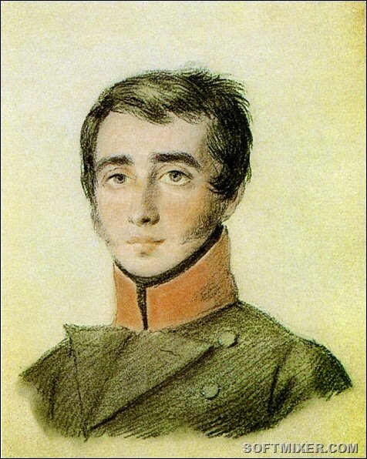
Владимир Дмитриевич Вольховский
Будущий генерал-майор Вольховский был лицеистом первого выпуска.
Роста Вольховский был небольшого, но обладал сильным характером и несгибаемой волей. По окончании Лицея был замечен в организации «Священная артель» — ставшей предтечей группы декабристов, а также участвовал в совещаниях у Ивана Пущина и других членов тайного общества.

Slide 5
Александр Михайлович Горчаков
Последнего канцлера Российской империи с юношеских лет отличали таланты, необходимые блестящему дипломату. Он был прекрасно образован, отличался великолепным знанием нескольких языков, остроумием и широтой кругозора. Кроме того, юный Горчаков был чрезвычайно честолюбив. Про себя молодого он вспоминал с иронией и утверждал, что был настолько честолюбив, что носил яд в кармане, если его обойдут местом.

Slide 6
Иван Иванович Пущин
Декабрист Иван Пущин был одним из первых близких друзей Пушкина, с которым он делил комнату в Лицее. В будущем Иван Иванович стал декабристом и рассказывал своему товарищу о тайных обществах и вышедшей в свет книге «Горе от ума», которая тогда всколыхнула читающую Россию.

Slide 7
Александр Сергеевич Пушкин
Самый известный и почитаемый выпускник, лицо Императорского Царскосельского лицея — Александр Сергеевич Пушкин. Еще при жизни поэта называли гением и негласно короновали.
В Лицей принимали всего тридцать воспитанников, а претендентов из детей родовитых дворян было много. Отец Александра Сергеевича добился того, что его сыну разрешили держать экзамен. Летом юный Пушкин выехал вместе с дядюшкой Василием Львовичем из Москвы в Петербург и, выдержав испытания, был принят.
Про то, каким учеником был Александр Сергеевич, вспоминали его друзья и преподаватели. Они подмечали, что Пушкин был рассеян, неусидчив и не проявлял никаких способностей к математике – поговаривали, что поэт даже плакал на задней парте, смотря на доску, где преподаватель писал цифры и примеры. Но даже несмотря на это, он отлично знал иностранные языки, любил историю и, самое главное, именно в Лицее открыл в себе талант к поэзии.

Slide 8
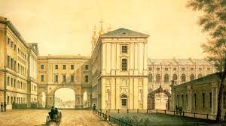
ИСТОРИЯ ЦАРСКОСЕЛЬСКОГО ЛИЦЕЯ
Царскосельский Императорский лицей был открыт в годы правления Александра I, а конкретнее, указ о его основании был подписан высочайшим соизволением в августе 1810 года. Основание высшего учебного учреждения пришлось на «либеральные годы» правления государя.
Лицей должен был стать первым образцом учебного заведения с европейским подходом к образованию, взращенному на русской почве. Царскосельский Императорский лицей, от прочих высших школ, отличался отсутствием физических наказаний, дружеским отношением между преподавателями и учениками, насыщенной учебной программой, рассчитанной на формирование личных взглядов и многим другим. Планировалось, что обучаться в лицее будут великие князья, младшие братья правящего царя, Николай и Михаил, но впоследствии им решили дать традиционное домашнее образование.

Slide 9
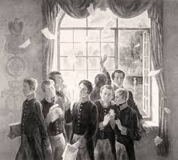
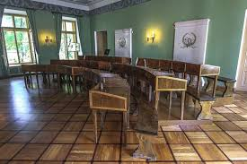
ФАКТЫ ПРО ЦАРСКОСЕЛЬСКИЙ ЛИЦЕЙ
Императорский Царскосельский лицей (с 1843 года – Александровский лицей) – высшее учебное заведение в дореволюционной России, действовавшее в Царском Селе с 1811 по 1843 годы. Лицей был открыт 19 (31) октября 1811 года. Первоначально находился в ведении Министерства народного просвещения, в 1822 году переподчинен военному ведомству. В русской истории известен, в первую очередь, как школа, воспитавшая А.С. Пушкина.

Slide 15
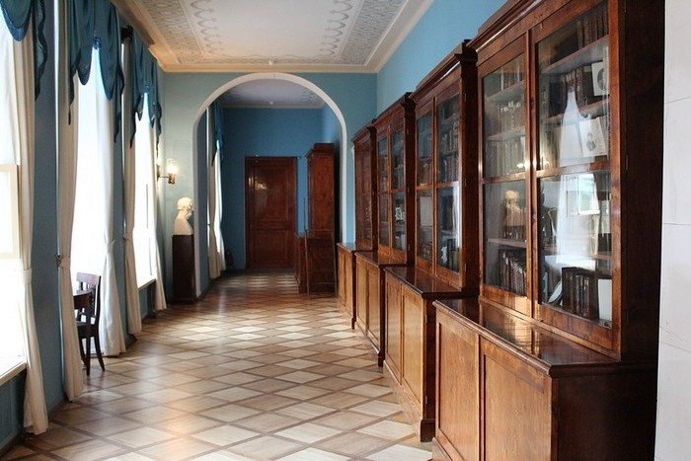
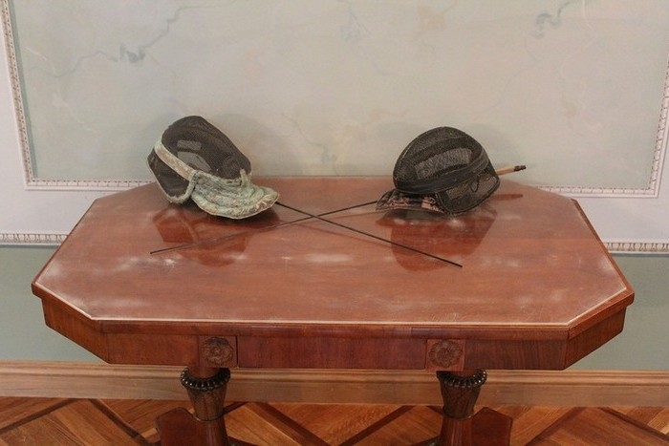
Традиции образования в Лицее
Одна из главных задач лицейского образования – развить умственные способности, научить воспитанников самостоятельно мыслить. «Основное правило доброй методы или способа учения, – подчеркивалось в лицейском уставе, – состоит в том, чтобы не затемнять ума детей пространными изъяснениями, а возбуждать собственное его действие». Важнейшее место в программе обучения отводилось глубокому изучению российской истории. Развитие патриотических чувств тесно связывалось со знанием родной страны, ее прошлого, настоящего, будущего.

Slide 16
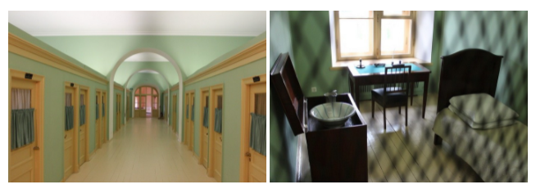
Лицей был закрытым воспитательным учебным заведением. Распорядок жизни здесь был строго регламентирован. Вставали воспитанники в шесть часов утра. В течение седьмого часа нужно было одеться, умыться, помолиться и повторить уроки. В семь часов начинались занятия, продолжавшиеся два часа.

Slide 17
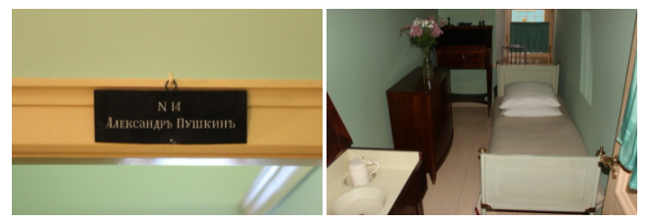
В десятом часу лицеисты завтракали и совершали небольшую прогулку, после чего возвращались в класс, где занимались еще два часа. В двенадцать отправлялись на прогулку, по окончании которой повторяли уроки. Во втором часу обедали. После обеда – три часа занятий. В шестом – прогулка и гимнастические упражнения.

Slide 18
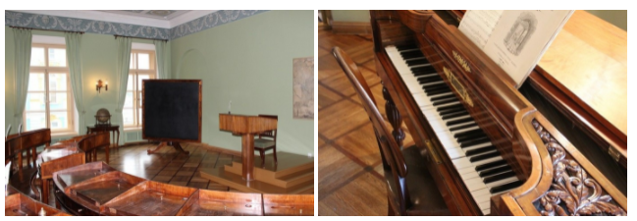
Занимались воспитанники в общей сложности семь часов в день. Часы занятий чередовались с отдыхом и прогулками. Прогулки совершались в любую погоду в Царскосельском саду. Отдых воспитанников – это занятия изящными искусствами и гимнастическими упражнениями. Среди физических упражнений в то время особенно популярны были плавание, верховая езда, фехтование, зимой – катание на коньках. Предметы, способствующие эстетическому развитию, – рисование, чистописание, музыка, пение – и сейчас есть в программе средней школы.

Slide 19
Подготовила учитель истории Седых Галина Васильевна
ГБОУ школа № 449

